Slide 1
Отчет по патриотическому конкурсу посвященный «9 мая – День Великой Победы!»
Составитель:
Базаркина Н.Н.
Воспитатель 2 младшей группы №1 МАДОУ «Детский сад №112»

Slide 2
Пояснительная записка
В 2020 году исполняется знаменательная дата – 75-летие Победы в Великой Отечественной Войне.
Патриотическое воспитание подрастающего поколения является одной из важнейших задач современного общества.
Данная работа формирует у дошкольников чувство гордости за свою страну, понимание роли и значения Великой Победы для судеб всего человечества.

Slide 3
В небе праздничный салют,
Фейерверки там и тут.
Поздравляет вся страна
Славных ветеранов.
А цветущая весна
Дарит им тюльпаны,
Дарит белую сирень.
Что за славный майский день?

Slide 8
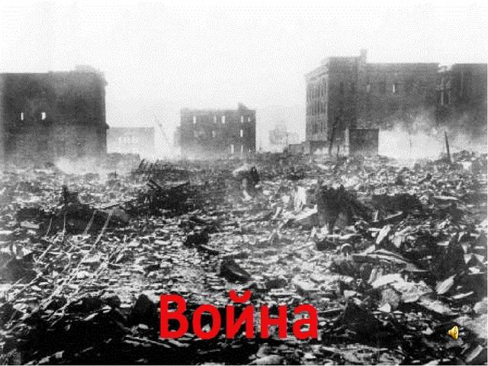

Slide 11
Номинации конкурса!

Slide 12
Первая номинация:
«Нам недано забыть!» (конкурс паделок)

Slide 13
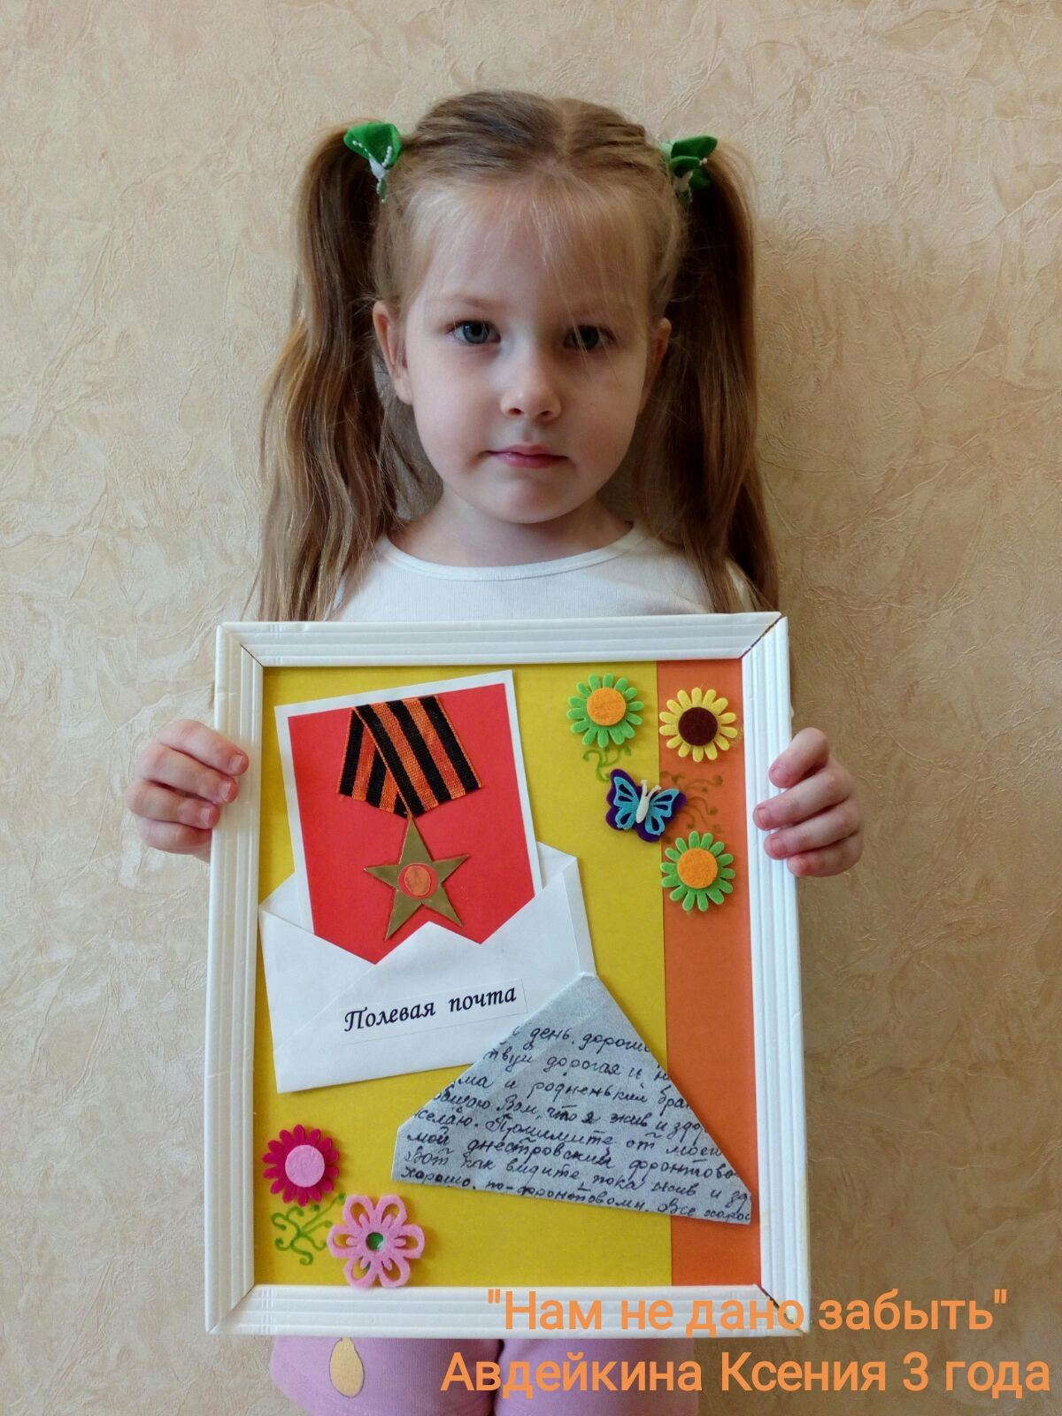

Slide 14
Вторая номинация:
«Я – участник бессмертного полка» (фото конкурс)

Slide 16
Бессмертный полк, ты будешь жить веками
Бессмертный полк – победы нашей пламя
Бессмертный полк бессмертен рядом с нами
Бессмертный полк, бессмертный полк,
Бессмертный полк.

Slide 17
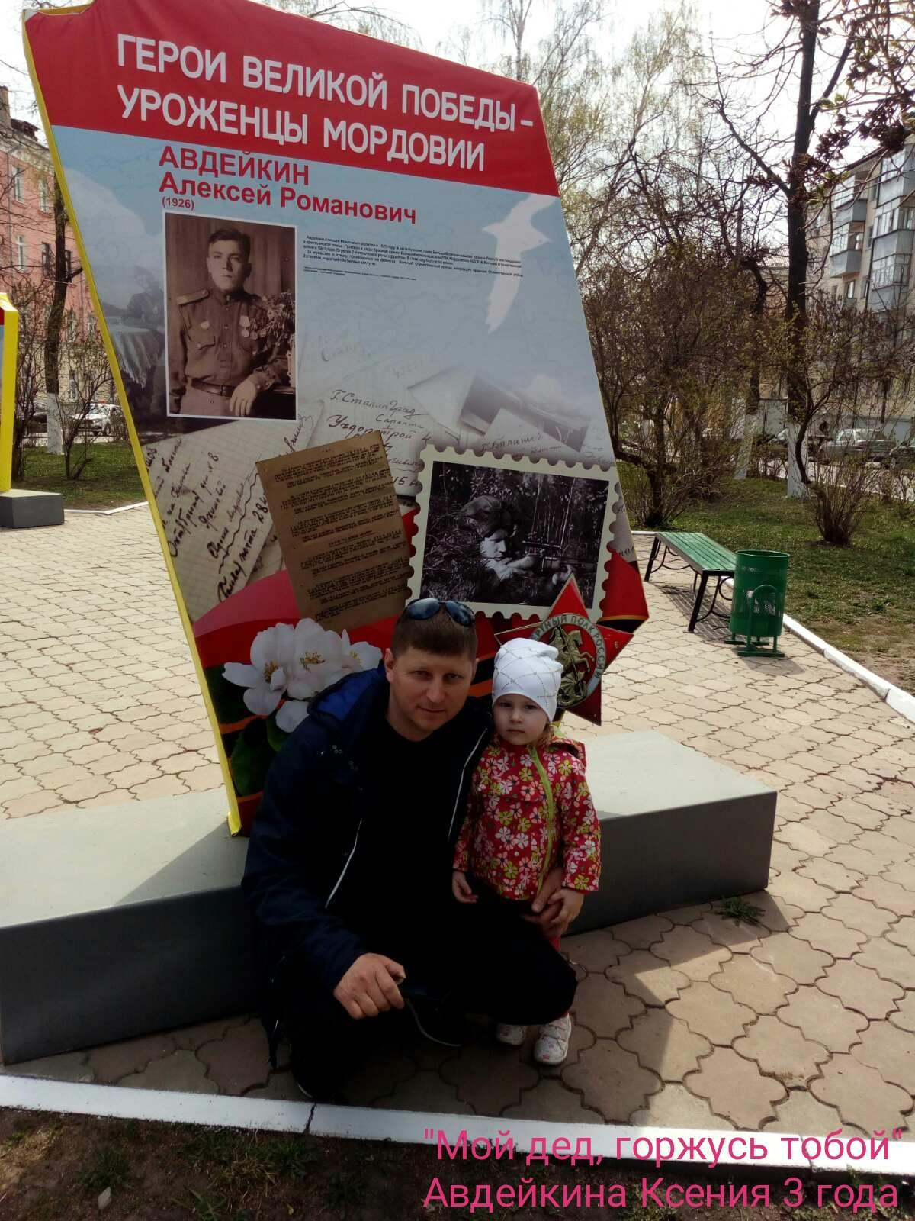

Slide 18
Третья номинация:
«75 – летию великой победы»
(конкурс чтецов)

Slide 19
Василькина Анастасия

